Slide 1
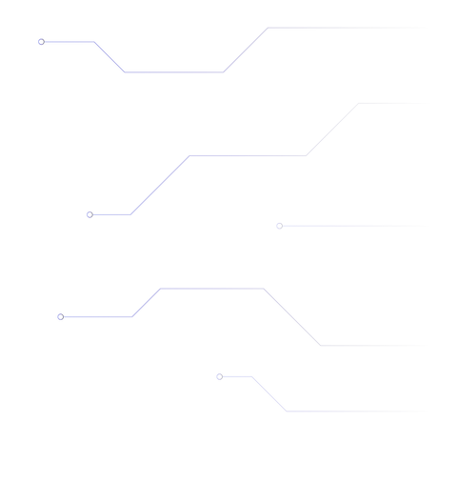

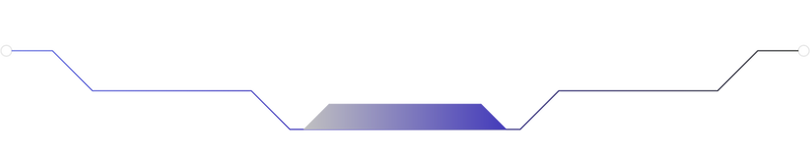


PHÂN TÍCH THIẾT KẾ GIẢI THUẬT
Nhóm 12

Slide 2




ĐỀ BÀI
CODE
DEMO

Slide 3

ĐỀ BÀI
Bài 12: Cho N số nguyên. Hãy chia chúng thành 2 nhóm sao cho tích của tổng 2 nhóm là lớn nhất. Sử dụng chiến lược quy hoạch động.

Slide 4

MÔ TẢ
[ N Số Nguyên ]
VD: Mảng N = { 2, 4, 3, 15, 5 }

Slide 5
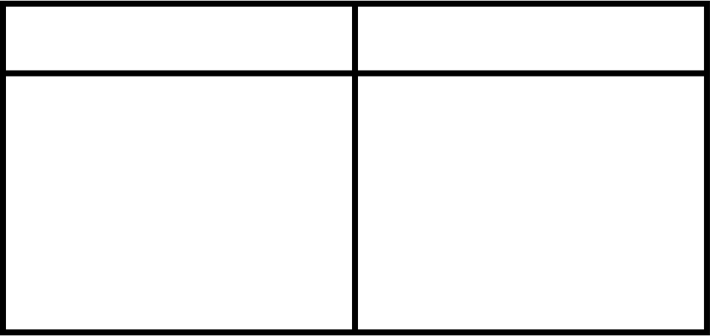





MÔ TẢ
SUM1
SUM2

Slide 6





MÔ TẢ
SUM1
SUM2

Slide 7
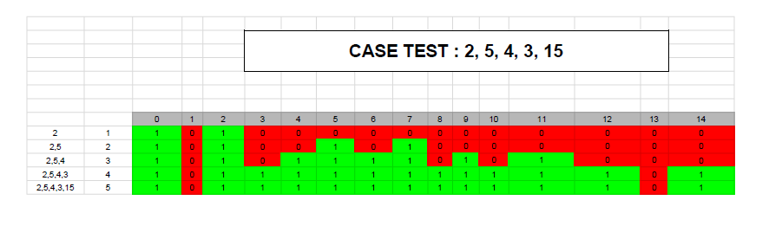

Slide 8
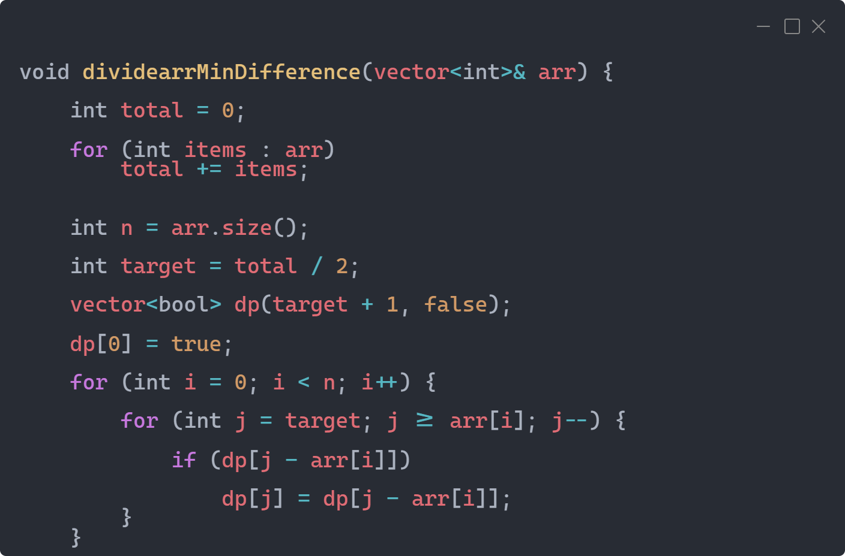

CODE

Slide 9
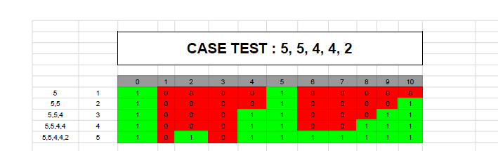

Slide 10
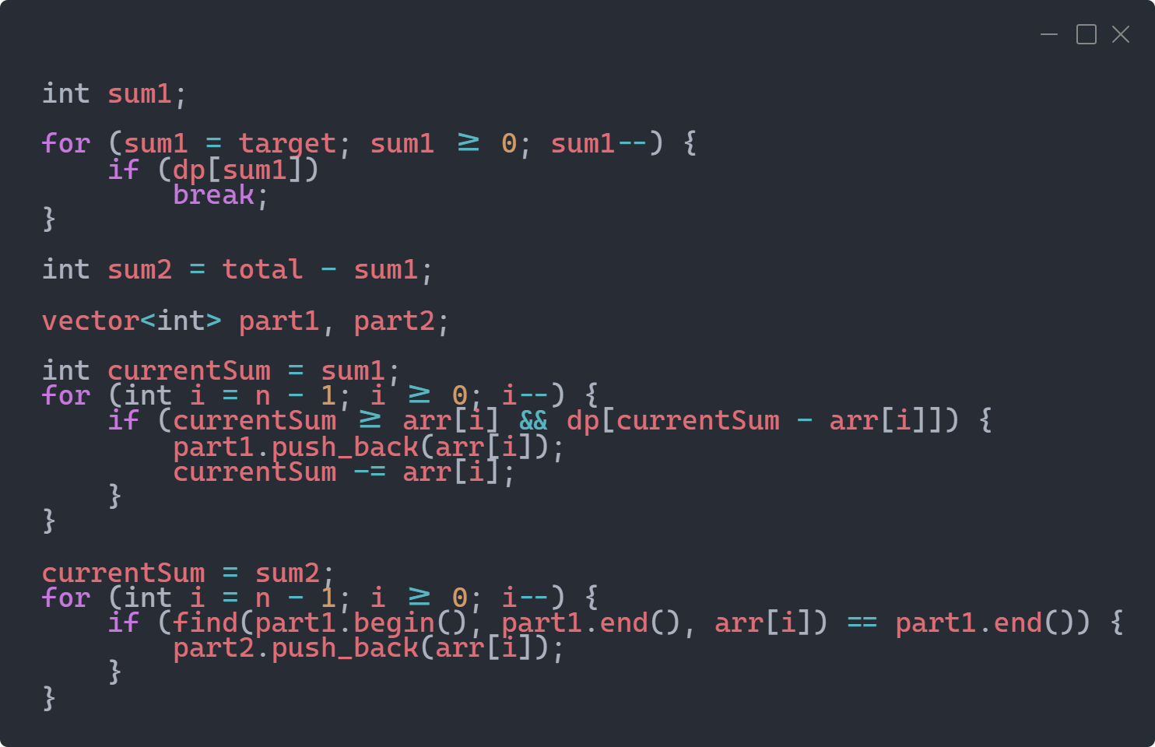
CODE

Slide 11


Slide 12
ĐỀ BÀI
CODE
DEMO

Slide 13
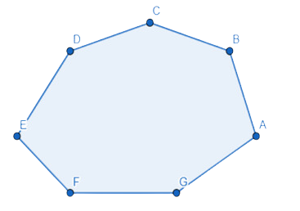
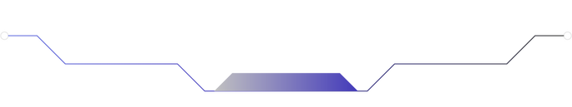
ĐỀ BÀI
Bài 16: Cho một đa giác lồi N đỉnh. Bằng các đường chéo không cắt nhau, ta có thể chia đa giác thành N−2 tam giác. Hãy xác định cách chia có tổng các đường chéo ngắn nhất
VD: N = 7
Tọa độ các điểm: A(10, 3)
B(9, 6)
C(6, 7)
D(3, 6)
E(1, 3)
F(3, 1)
G(7, 1)

Slide 14
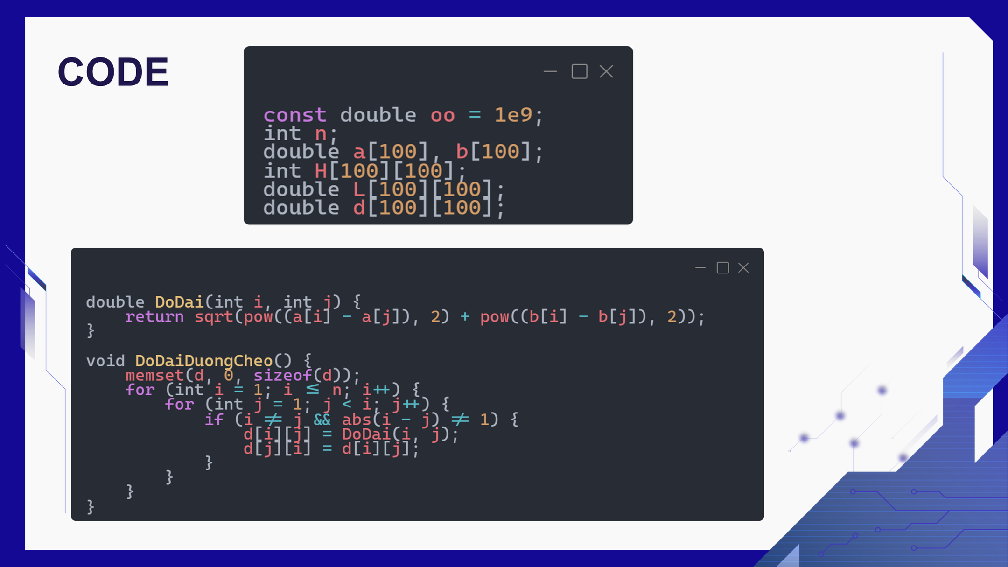

Slide 15


